Slide 1
고려대학교
심리융합대학원 입학 설명회
Graduate School of Psychological Convergence Science

Slide 2
Contents
진행 순서
01
Introduction
02
학과 소개
03
인력 양성 사례
04
전공 소개
05
트랙 소개
06
커리큘럼
07
심리융합과정 수학 개요
08
입학 전형 및 입시 일정
09
질의응답

Slide 3
01
Introduction
일반대학원 / 특수대학원 비교
구분 | 일반대학원 | 특수대학원
교육 목적 | 학문에 대한 기초 이론과 연구 중심의 학술 연구 | 재교육을 중심으로 한 지속적인 교육 및 실무 강화 교육
수업 형태 | 주간ㅣ전일제 (Full-time) | 야간 (Part-time)
수업 연한 | 4학기 | 5학기
수여 학위 | 학술 학위 (석사 ~ 박사) | 전문 학위 (석사)
수업 형태 | 학술 이론 및 연구 방법론 중심 | 실무적 이론 및 실무 적용 교육
배출 인력 | 연구 및 교수 인력 양성 중점 | 실무 능력 강화 인력 양성 중점

Slide 4
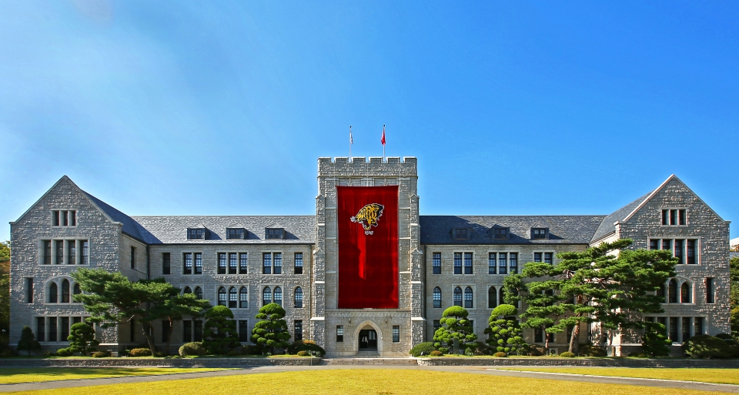
02
학과 소개
국내 최초의 심리학부, 최초의 심리학부 특수대학원인
고려대 심리융합과학대학원에 초대합니다.
KU School of Psychology
60년 이상의 유구한 전통과 함께
2021년 국내 최초, 유일의 단독 ‘심리학부’로 출범하였습니다.
1959
1960
1962
2021
문리과대학 문과부 교육심리학과로 설립
제1회 신입생 선발
심리학과 분리 독립
심리학부로 전환, 출범

Slide 5
02
학과 소개
국내 최초의 심리학부, 최초의 심리학부 특수대학원인
고려대 심리융합과학대학원에 초대합니다.
세계적 수준의
연구 업적 및 교육 역량
2022 OS 세계대학 랭킹 전공별 순위 심리학
1
86
관 · 산 · 학 영역에서의
교수진의 탁월한 브랜드 가치
국내 1위
세계 86위
학문의 특수성, 전문성에 따른
사회 문제해결형 과제의 주도적 진행

Slide 6
02
학과 소개
심리 융합적 문제해결 능력을 갖춘
현장 중심의 인재를 양성합니다.
급변하는 현대 사회는 여러 가지의 다양하고 복잡한 문제를 만나고 있으며,
이러한 사회적 위기를 예측, 대응, 해결하는 역량을 가진 인재 양성이 시급합니다.
심리학은 모든 학문을 관통하는 인간의 심리를 연구하며 사회과학과 자연과학을 융합,
현실 문제를 해결하는 융합학문으로서의 사회적 역할이 더욱 높아지고 있습니다.
또한 정부, 공공기관, 민간기업 등 모든 산업 분야에서 융합적인 마인드셋과
종합문제해결 능력을 겸비한 심리학 전문 인력에 대한 요구가 계속되고 있습니다.
고려대학교 심리융합과학대학원은 이러한 시대적 요구에 부응하여
현 사회가 직면한 개인적, 사회적 위기에 창의적 해결책을 제시하는 현장중심의 인재를 양성하고자 합니다.
특수대학원에서 4차 산업 시대의 적응적인 인사이트의 토대를 마련하십시오.

Slide 7
심리 융합적 역량을 가진
인력 양성 사례 1

Slide 8
03
인력 양성 사례 1
산업디자인 학과를 졸업하고 국내 굴지의 디자인 기업에서 일하는 A님은 길거리 음식 찾기 앱, 맞춤형 패션 추천 앱 등 세련된 디자인과 남다른 색감이 돋보이는 히트작을 제작해
회사에서는 기대주로 주목받고 있다.

Slide 9
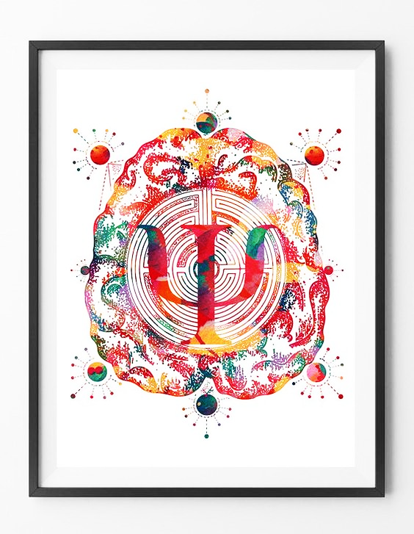
03
인력 양성 사례 1
최근 A님은 자신의 디자인 영역을 확장하기 위해 인간공학과 인공지능에 관한 대중서를 몇 개 읽어보며 뜻밖에도 해당 테크놀러지의 기반에 심리학이 있음을 알게 된다. 대중서에는 누구나 알 법한 지식만 적혀있다.
이것으로 뭔가를 창출하기에는 다소 얄팍하여 좀더 전문적인 지식을 쌓고 싶은 동기가 생겨났다. 현재 자타가 공인하듯 A님이 구현하고 추구하는 디자인은 현 시장에서 매우 높은 수준에 이르렀으며 꽤 독보적이다.
다만 해당 시각적 자극이 사용자들에게 어떤 지점에서 매력적으로 다가갈지
심리학적인 분석이 필요한 시점이었다.

Slide 10
03
인력 양성 사례 1
이는 이 다음 단계의 작업, 이직을 준비하기에도 필수적이며
후배들을 교육할 때에도 필요한 지식들이다.
현재 사용하고 있던 지식은 대학교 때 습득한 부분이었고
이미 그후 십 수 년이 흘렀다.
스스로도 매너리즘에 빠지기 직전이다.
새로이 시작하는 고려대학교 심리융합과학대학원의 커리큘럼을 우연히 보게 된 A님은
이것이 자신에게 최적의 프로그램이라고 생각하고 이에 지원, 마침내 합격하게 된다.

Slide 11
03
인력 양성 사례 1
첫 학기에 수강한 기초과목들은 대중서나 교양프로그램에서 전해들은 심리학과는 판이했다.
데이터와의 싸움이다.
통계와 정량적 분석에 대해 많은 시간을 투자해야 했다.
TI 트랙에서는 뇌의 구조와 정보처리 방식에 대한 수업들, 심지어는 약물중독에 관한 수업을 듣고 있다.
의대인지 컴퓨터학과인지 뇌과학과인지 알기 어려울 만큼 새로운 영역들에 대한 도전의 연속이다.
그러다 문득, 심리 컨텐츠를 다루는 대중서나 유튜브를 보곤
‘어.. 저게 아닌데? 저건 아니지!’하는 생각이 든다.
인간의 행동과 정신 기능들에 대한 체계적인 이해가 잡힌다.

Slide 12
03
인력 양성 사례 1
ICT 기반의 인지기능 평가 수업을 수강하며
나의 다음 프로젝트의 콘텐츠가 조금씩 구축되었다.
이후 정신질환과 디지털 치료에 관한 과목들을 수강하던 중 마침 회사에서 청소년들의 정신 건강을 관리해주는 멘탈케어 앱에 대한 프로젝트를 수주하였다. 수업진행방식은 교수님의 배려로 캡스톤 방식을 병행하게 되었다.
수업과 업무가 시너지를 일으키는 가운데 프로젝트에 그 어느때보다 크게 몰입을 하게 되었고 사용자 반응성과 데이터 기반의 백엔드가 더해지면서 의뢰자인 기업으로부터 상당한 호평을 듣는다.

Slide 13
03
인력 양성 사례 1
2.5년의 학위과정을 마치고 회사에서는 부장으로 승진하며 여러가지 도전이 기다리고 있다. 이제는 제품개발 뿐 아니라 조직관리 등 새로운 책임을 함께 맡고 있다.
고려대에서 수강한 신경다양성 과목은 이 지점에서 중요했다.
다양한 인재들을 어떤 방식으로 활용할 것인지 통찰이 필요한 시점이었다.
특히 최근 회사가 베트남 지사를 설립하면서 인종과 문화 다양성까지 고려해야 하는 상황이 되었다.
다양성에 기반한 최적의 인력배치로 조직 구성원들의 만족감을 극대화하는 일에 주력했다. 정서지능측정과 만족도 조사 등 심리측정도구를 활용하여 애매한 구호에 그치지 않도록 하였다.

Slide 14
03
인력 양성 사례 1
A님이 고려대학교 심리융합과학대학원을 졸업한 지 벌써 10년이다. 당시의 회사에서 고속으로 임원이 되었고 이때 디자인 분야에 심리학적 테크를 도입한 것이 커리어의 급격한 발전이 이뤄진 전환점이 되었다. 현재는 독립된 회사를 차려 눈코 뜰 새 없이 바쁘다. 당시의 심리학과 인간에 대한 이해를 바탕으로 디자인업계에서는 독보적인 위상을 차지하고 있다.
인간기반 UX 프레임워크에 관한 한 최고의 기업으로 인정을 받고 있고 사원들의 회사에 대한 자긍심도 큰 것이 A님의 가장 큰 자부심이다.

Slide 15
심리 융합적 역량을 가진
인력 양성 사례 2

Slide 16
03
인력 양성 사례 2
컴퓨터공학 전공 후 국내 모기업에서 개발자로 일하는 B님은 스마트폰, 가전, TV 등 기기에 적용되는 인공지능 비서 서비스를 개발하고 있다. 각종 모바일 기기 뿐 아니라 해당 대기업에서 출시하는 모든 전자 제품, 특히 가전 제품에까지 인공지능 비서가 탑재되면서
개발 부서의 역할은 점점 더 막중해지고 있다.

Slide 17
03
인력 양성 사례 2
B님은 새로운 인공지능 개발 프로젝트에 합류하게 되면서 사람들이 “원하는” 인공지능이 무엇일까 생각을 거듭하다
문득 심리학 공부를 다시 해보는 것이 좋을지를 고민하기 시작한다. 해당 기업 기술원의 전 회장님은 기술을 하는 사람일수록 심리학이 근간이어야 한다고 강조하시기도 했는데, 그때 당시엔 심리학 서적을 좀 들춰보다가 말긴 했던 터다.
가르쳐주는 사람 없이 책을 들여다 보려니 막연했고 독서 동호회에서는 주로 힐링 류의 책을 읽는 듯 했다.
이에 전문적인 심리학 공부를 위해 다방면으로 알아보던 중
고려대 심리융합과학대학원의 신입생 모집요강을 보았고 이후 망설임 없이 지원해 합격 소식을 들을 수 있었다.

Slide 18
03
인력 양성 사례 2
첫 학기, 심리학 기초 수업에서 배운 심리과학의 이론들은 대중서에서 본 내용의 확장판이었다.
인간과 다양한 사회적 관계에 대해 새삼스럽게 깨닫게 된 부분도 있어 동료들에게도 내용을 전도(?)하기 시작했다.
B님은 점점 자신이 개발하는 인공지능 비서를 이용하고 상호작용 하는 주체인 ‘사용자’가 더욱 궁금해졌다.
이에 사용자의 심리에 대한 보다 깊이 있는 이해를 위해 SI 트랙을 선택하였다. SI 트랙에 개설된 과목들을 수강하면서 인식이란 무엇인지, 의사 결정 과정은 어떻게 이루어지는지, 행복과 웰빙의 심리학적 의미는 무엇인지 그야말로 대학생처럼 다시 처음부터 공부하기 시작했다.

Slide 19
03
인력 양성 사례 2
특히 브랜딩, 디지털 미디어와 사용자 경험 과목을 수강하며 기존의 B님의 경험과 지식을 토대로 인공지능 관련 브랜드와 이용자와의 관계,
인공지능 서비스 사용 경험에 영향을 미칠 수 있는
기술적, 개인 심리적, 환경적 차원의 요인들을 새롭게 재구성하며 이해하였다.
여기에 TI 트랙에 개설된 시스템과 사용자 경험,
감각 디자인 등의 과목도 함께 수강하며
관련 지식을 업데이트하는 것도 병행하였다.
B님은 그 과정에서 개인의 외로움을 완화하는 ‘반려 인공지능’에 대한 아이디어를 구체화하여 실제 사용자가 필요로 하는 인공지능 비서의 개발 방향을 제안하였다.

Slide 20
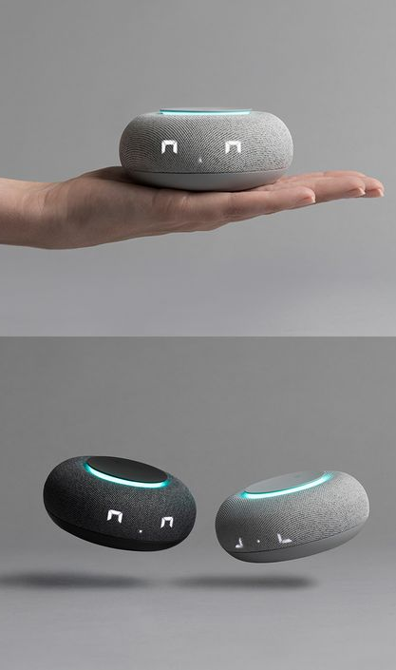
03
인력 양성 사례 2
2년간의 학위과정을 밟으며 회사 팀원들과 함께 개인의 감정에 공감할 수 있는 ‘반려 인공지능‘ 개발 프로젝트에 박차를 가하였다. 새롭게 선보인 인공지능 비서는 소비자들의 각광을 받으며 대성공을 이루었다.
특히 사회적 상호작용 대상의 역할을 수행하여 심리적 안정감을 제공해준다고 홍보하는 타 제품들과
사용자의 평가 측면에서 큰 우위를 점하며
입소문을 통해 그 차별성이 강조되었다.

Slide 21
03
인력 양성 사례 2
B님이 고려대 심리융합대학원을 졸업한지 어느덧 몇 년의 시간이 지났다. 당시 개발한 반려 인공지능은 그 이후에도 꾸준히 혁신을 거듭하였고, 해당 프로젝트에 도움을 준 이들 상당수도
심리융합대학원을 이후 입학하여 졸업한 후배들이었다.
당시 함께 수학했던 동문들에게서도 지속적으로 많은 조언을 구하고 있다.
대학원에서 배운 심리학 이론들과 소셜, 테크 인사이트, 그리고 풍부한 인적 자원들은
인공지능 개발자로서 여러 고민과 문제에 부딪칠 때마다 여전히 해결의 나침반이 되어준다.

Slide 22
04
학과 소개
5개의 세부 전공,
최신 사회 문제 영역에 전문성을 가진 최고의 교수진

Slide 23
05
전공 소개
학사 운영
학과 및 전공명
심리융합학과 (Department of Psychological Science)
수여 학위명
심리융합 석사 (Master of Psychological Science)
수학 연한
이수 학점
2년 6개월 (5학기제)
석사 28학점
학기 운영
수업 형태
2학기제
야간, 학기당 16주

Slide 24
05
전공 소개
개설교과목
교과목명 | 담당 교수 | 구분
심리과학 방법론 |  | 공통
심리과학 이론 |  | 공통
디지털미디어와 사용자 경험 | 성용준 | SI/TI
인식의 다양성과 개인차 | 김채연 | SI/TI
선택의 심리학 | 김학진 | SI/TI
정신질환과 디지털 치료제 | 허지원 | SI
리더의 정서 소통 | 최기홍 | SI
브랜딩 | 성용준 | SI
사회적인 뇌 | 김학진 | SI
성격장애와 집단 역동 | 허지원 | SI
행복의 심리학 | 고영건 | SI
자기 이해와 리더십 | 박선웅 | SI
직무스트레스 관리 | 양은주 | SI
직장 내 신경다양성 이해와 포용 | 김소현 | SI
교과목명 | 담당 교수 | 구분
문화적 감수성을 위한 심리학 | 최은수 | SI
웰빙 심리학 | 최은수 | SI
조직 내 심리적 안전감 | 하유진 | SI
한국인의 특성과 조직문화 | 허태균 | SI
시스템과 사용자 경험 | 조양석 | TI
정신건강 평가기술 | 최기홍 | TI
감각 디자인 | 김채연 | TI
ICT 기반의 인지기능 평가 | 남기춘 | TI
심리학을 위한 컴퓨터 프로그래밍 | 남기춘 | TI
인공지능의 심리학적 활용 | 최준식 | TI
뇌과학과 미래산업 | 최준식 | TI
디지털 phenotyping의 임상적 적용 | 김소현 | TI
약물과 인간사회의 지속가능성 | 조용상 | TI

Slide 25
06
트랙 소개
시대를 이끄는 글로벌 인사이트의 특별한 커리큘럼
심리융합과학대학원
소셜 인사이트 프로그램
Social Insight (SI)
테크 인사이트 프로그램
Technological Insight (TI)
심리과학과 행복 (개인 및 조직)
웰빙 & 웰다잉
심리 과학적 리더십 & 팔로우십 원리
공공정책 의사결정의 심리학
지속가능성의 심리학
인지신경과학 기반의 인지 증강
소비심리/소비자 경험 개선
디지털 심리-인사이트
데이터-바이오-건강
Analytics

Slide 26
06
트랙 소개
소셜 인사이트 프로그램
Social Insight (SI)
테크 인사이트 프로그램
Technological Insight (TI)
개인 심리와 사회적 상호작용을 탐색하는 “소셜 인사이트 프로그램”과
디지털 기반 심리과학 및 인터페이스를 다루는 “테크 인사이트 프로그램”
Two-Tracks
다양한 분야의 실무자가 심리학 이론과 지식을 토대로 현실 문제를 해결할 수 있도록 응용성과 현장성이 강한 융합 교육을 제공합니다.
실무적 응용과 함의가 높은 프로그램은 기업과 공공기관의 수요에도 부합하며, 졸업생들의 경력 개발과 창업 기회를 제공합니다.

Slide 27
07
커리큘럼
이수 구분 | 학수 번호 | 교과목명 | 교수 | 학점
공통 필수 | 추후 확정 | 심리과학 방법론 심리과학 이론 |  | 2 2
SI l TI | 추후 확정 | 디지털 미디어와 사용자 경험 인식의 다양성과 개인차 선택의 심리학 정신질환과 디지털 치료제 | 성용준 김채연 김학진 허지원 | 2 2 2 2
Social Insight (SI) | 추후 확정 | 리더의 정서 소통 브랜딩 사회적인 뇌 성격장애와 집단 역동 행복의 심리학 자기 이해와 리더십 직무스트레스 관리 | 최기홍 성용준 김학진 허지원 고영건 박선웅 양은주 | 2 2 2 2 2 2 2

Slide 28
07
커리큘럼
이수 구분 | 학수 번호 | 교과목명 | 교수 | 학점
Social Insight (SI) | 추후 확정 | 직장 내 신경다양성 이해와 포용 문화적 감수성을 위한 심리학 웰빙 심리학 조직 내 심리적 안전감 한국인의 특성과 조직 문화 | 김소현 최은수 최은수 하유진 허태균 | 2 2 2 2 2
Tech Insight (TI) | 추후 확정 | 시스템과 사용자 경험 정신건강 평가기술 감각 디자인 ICT 기반의 인지기능 평가 심리학을 위한 컴퓨터 프로그래밍 인공지능의 심리학적 활용 뇌과학과 미래산업 디지털 phenotyping의 임상적 적용 약물과 인간사회의 지속가능성 | 조양석 최기홍 김채연 남기춘 남기춘 최준식 최준식 김소현 조용상 | 2 2 2 2 2 2 2 2 2

Slide 29
07
커리큘럼
1학기 개설 과목
이수 구분 | 학수 번호 | 교과목명 | 교수 | 학점 | 강의 요일/교시
공통 필수 | 추후 확정 | 심리과학 방법론 |  | 2 | 추후 확정
SI l TI | 추후 확정 | 선택의 심리학 | 김학진 | 2 | 추후 확정
Social Insight (SI) | 추후 확정 | 브랜딩 행복의 심리학 | 성용준 고영건 | 2 2 | 추후 확정
Tech Insight (TI) | 추후 확정 | ICT 기반의 인지기능 평가 뇌과학과 미래산업 | 남기춘 최준식 | 2 2 | 추후 확정

Slide 30
08
심리융합과정 수학 개요
1학기
(6학점)
2학기
(6학점)
3학기
(6학점)
4학기
(6학점)
5학기
(4~6학점)
*졸업시험
* 수강 (예시)
심리과학 방법론
공통
심리과학 이론
공통
수업 안내
강의 요일 :
강의 시간 :
월, 화, 목요일 야간 수업 진행1교시 (18:45 ~ 20:15)
2교시 (20:25 ~ 21:55)
선택의 심리학
SI l TI
디지털 미디어와 사용자 경험
SI l TI
브랜딩
SI
리더의 정서 소통
SI

Slide 31
08
심리융합과정 수학 개요
1학기
(6학점)
2학기
(6학점)
3학기
(6학점)
4학기
(6학점)
5학기
(4~6학점)
*졸업시험
졸업 및 학위 취득 요건
수료 조건 : 5학기 이수 및 이수 학점 28학점 이상 취득 (공통 필수 2과목 포함)
학위 취득 조건 : 수료 조건 충족 및 졸업 시험 (논문 없음)

Slide 32
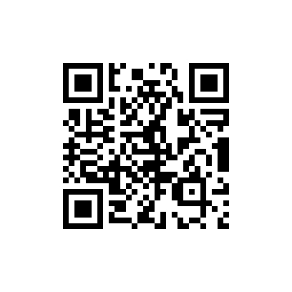
09
입학 전형
모집 학과 및 인원 | 심리융합학과 석사과정, 00명
지원 자격 | 국내외 4년제 정규대학 졸업자 또는 동등한 자격이 있다고 교육부 장관이 인정한 자
입학 지원 및 전형 방법 | 입학지원서 다운로드 (홈페이지: http://lib.korea.ac.kr/admission) 후 작성한 입학원서, 구비 서류와 함께 접수 (방문 접수 또는 우편 접수) 우편 접수 주소: 02841 서울특별시 성북구 안암로 145 고려대학교 법학관 구관 109호 서류 전형과 구술(면접) 시험
필수 제출 서류 | 입학원서 (심리학과 홈페이지 다운로드) 1부 대학교(원) 졸업증명서 또는 졸업예정증명서 1부 대학교(원) 성적증명서 1부 자기소개서 및 학업계획서(소정 양식) 1부 해외대학 졸업자: 아포스티유 확인서 또는 출신학교 국가 주재 한국 영사 (또는 주한 공관 영사) 확인서 (단, 중국대학은 중국 교육부 운영 학력, 학위 인증센터 발행 학위 인증서) 해외대학 졸업자: 영문성적증명서 또는 국문(또는 영문) 번역 공증본
선택 제출 서류 | 재직 또는 경력증명서 (총 재직기간 명서) 1부 (해당자만) 추천자 (직장의 장, 상사, 또는 대학교수 등)의 추천서 1부
문의처 | 심리학부 · 심리융합과학대학원 행정실 02841 서울특별시 성북구 안암로 145 고려대학교 법학과 구관 109호 Tel. 02-3290-2061/2662 / E-mail. lib007@korea.ac.kr / Web. http://psy.korea.ac.kr 업무시간: 오전 9시 ~ 오후 5시 30분 (점심시간 12시 ~ 1시)
고려대학교 심리학부
입학전형

Slide 33
09
입시 일정
구분 | 일정 | 비고
입학원서접수 및 전형료 납부 | 2022년 11월 21일 (월) ~ 11월 25일 (금) 오후 2시까지 전형료: 80,000원 계좌로 입금 | 하나은행 391-904469-90037 예금주: 고려대학교 <심리융합과학대학원>
접수 방법 | 입학지원서 및 제출 서류 우편 접수 또는 방문 접수 *우편(등기)발송 : 11월 25일 (금) 소인까지 유효
구술(면접) 시험 일시 | 2022년 12월 10일 (토) 14시
합격자 발표 | 2022년 12월 21일 (수) 예정 | 심리학부 심리융합과학대학원 홈페이지 공지
법학관 구관 위치 : 지하철 6호선 고려대 3번 출구로 나와서 약 100m 직진 (중앙도서관과 대학원 사이 4층 건물)
심리융합과학대학원 행정실 : 02-3290-2061
심리융합과학대학원 E-mail : lib007@korea.ac.kr

Slide 34
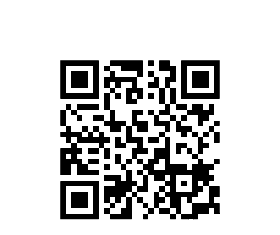
고려대학교 심리학부:
http://psy.korea.ac.kr

Slide 35
Q & A

Slide 36
감사합니다.

